Slide 1



SISTEM OPERASI “UBUNTU”
MOHAMMAD BASMALAH

Slide 2
Sistem Operasi
Sistem Operasi adalah perangkat lunak sistem yang mengatur sumber daya dari perangkat keras(Hardware) dan perangkat lunak(Software), serta sebagai jurik (daemon) untuk program komputer. Tanpa sistem operasi, pengguna tidak dapat menjalankan program aplikasi pada komputer mereka, kecuali program booting. Sistem operasi mempunyai penjadwalan yang sistematis mencakup perhitungan penggunaan memori, pemrosesan data, penyimpanan data, dan sumber daya lainnya.
Contoh sistem operasi modern adalah Linux, Android, iOS, Mac OS X, Microsoft Windows, Ubuntu, dll.

Slide 3


Apa itu ubuntu?
Nama Ubuntu diambil dari bahasa Afrika kuno yang berarti perikemanusiaan untuk semua manusia (“humanity for human beings”). Ubuntu pertama kali dirilis pada 20 Oktober 2004, Ubuntu adalah sebuah sistem operasi dan distribusi Linux berbasis Debian yang gratis dan open-source. Ubuntu mengeluarkan versi terbaru setiap 6 bulan sekali, pembaruan tersebut didukung selama 18 bulan untuk pembaruan sistem, keamanan, dan kesalahan(bug). Setiap 2 tahun sekali (versi xx.04 dengan x angka genap) akan mendapat Long Term Support (LTS) selama 3 tahun untuk desktop dan 5 tahun untuk server.

Slide 4
Mengapa menggunakan ubuntu?
Sejak dirilis, Ubuntu menjadi favorit banyak orang dikarenakan mudah untuk dinstall dan digunakan. Lingkungan desktop default untuk Ubuntu dikenal dengan nama Unity (sekarang GNOME), sebuah dekstop environment yang memiliki tool pencarian untuk semua aplikasi dan dokumen kita. Lingkungan desktop ini juga berintegerasi dengan aplikasi lain seperti audio player, video player, dan social media.

Slide 5
Apakah Ubuntu gratis?
Ubuntu dikelola dan dibiayai oleh sebuah perusahaan bernama Canonical. Canonical sendiri mendapatkan uang dari support komersial yang mereka tawarkan ke perusahaan-perusahaan yang menggunakan Ubuntu. Karena sistem operasi ini bersifat open-source, Canonical mendapat support dari para pengguna dalam mengembangkannya.

Slide 6

Jenis-Jenis Ubuntu
1. Ubuntu Unity
Sampai dengan tahun 2016, Ubuntu menggunakan Unity sebagai interface default sebelum akhirnya diganti dengan GNOME. Varian ini sendiri sudah memiliki tampilan yang enak untuk dilihat tanpa perlu konfigurasi yang sulit.

Slide 7

Jenis-Jenis Ubuntu
2. Ubuntu GNOME
GNOME adalah versi default Ubuntu sejak 2017. Varian ini memiliki interface yang mirip dengan Mac OS. GNOME merupakan salah satu desktop environment standar Ubuntu yang paling populer dan dipergunakan secara luas.

Slide 8

Jenis-Jenis Ubuntu
3. Kubuntu
Kubuntu adalah versi KDE(K Desktop Environment) dari Ubuntu. Desktop environment KDE Plasma dikenal dengan opsi konfigurasi yang mudah. Bagian menarik dari Kubuntu adalah kita dapat melakukan banyak kustomisasi sesuka hati.

Slide 9

Jenis-Jenis Ubuntu
4. Xubuntu
Xubuntu menggunakan desktop environment Xfce. Xfce adalah proyek desktop environment yang tujuannya adalah menciptakan desktop yang membutuhkan sedikit sumber daya hardware. Xubuntu adalah salah satu desktop environment tertua dan memberi kita pilihan kutomisasi yang cukup basic.

Slide 10

Jenis-Jenis Ubuntu
5. Ubuntu Studio
Ubuntu Studio menggunakan desktop environment Xfce, tetapi kita akan langsung mendapatkan tools audio video yang sudah terinstall.

Slide 11

Jenis-Jenis Ubuntu
6. Lubuntu
Seperti Xubuntu, Lubuntu juga dibuat khusus untuk sistem yang lebih kecil. Versi ini menggunakan LXDE yang ringan. LXDE adalah proyek desktop environment yang bertujuan untuk membuat desktop yang cepat dan hemat energi. Lubuntu memiliki tampilan yang mirip dengan Windows XP.

Slide 12

Jenis-Jenis Ubuntu
7. Ubuntu Kylin
Jenis ini diperuntukan bagi pengguna di negara Cina. Di varian ini, kita dapat menggunakan bahasa Mandarin dan beberapa fiturnya disesuaikan dengan kebutuhan pengguna di negara Cina

Slide 13

Jenis-Jenis Ubuntu
8. Ubuntu MATE
Ubuntu MATE menggunakan desktop environmet MATE yang bercabang dari GNOME 2. Versi ini memiliki tampilan yang lebih tradisional dibandingkan versi lain.

Slide 14

Jenis-Jenis Ubuntu
9. Ubuntu Budgie
Ini adalah varian yang paling baru. Seperti yang terlihat dari namanya, varian ini menggunakan Budgie untuk desktopnya. Environment nya dikembangkan oleh Solus Linux, memiliki tampilan modern dan elegan.

Slide 15

Jenis-Jenis Ubuntu
10. Edubuntu
Edubuntu adalah singkata dari Education dan Ubuntu. Ini merupakan GNOME yang dibuat khusus untuk sekolah dan instansi pendidikan.

Slide 16

Jenis-Jenis Ubuntu
11. Gobuntu
Gobuntu merupakan turunan resmi dari sistem operasi Ubuntu yang dikandung untuk memberikan distribusi yang terdiri sepenuhnya dari perangkat lunak bebas.

Slide 17
Jenis-Jenis Ubuntu
12. Kubuntu Netbook Remix
adalah varian Ubuntu dengan tata letak lingkungan desktop KDE Plasma 4 yang dioptimalkan untuk netbook.

Slide 18
Jenis-Jenis Ubuntu
13. Mythbuntu
Mythbuntu adalah instalasi minimal yang ditujukan khusus untuk MythTV. MythTV adalah software open-source untuk multimedia dan home theater pada PC.

Slide 19
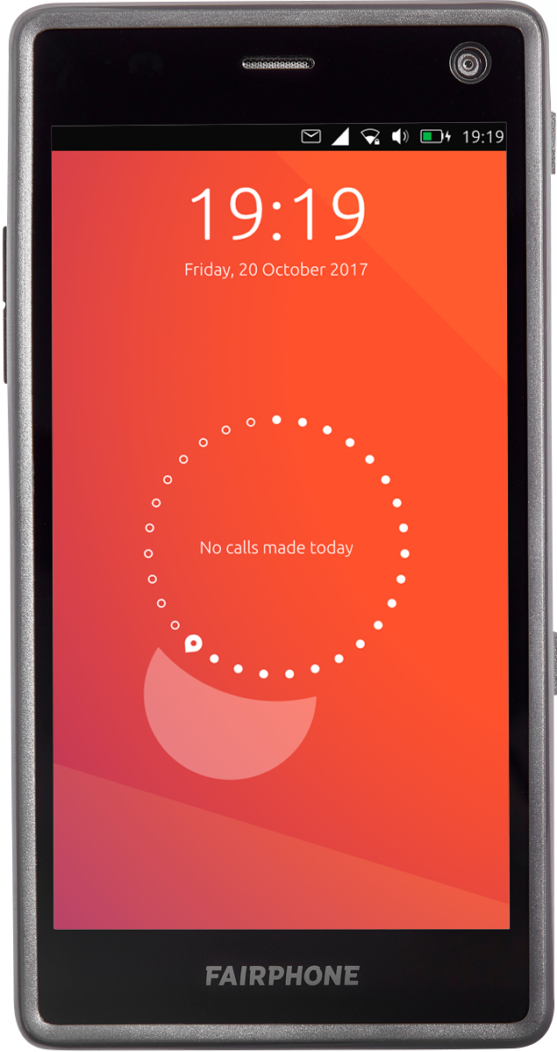
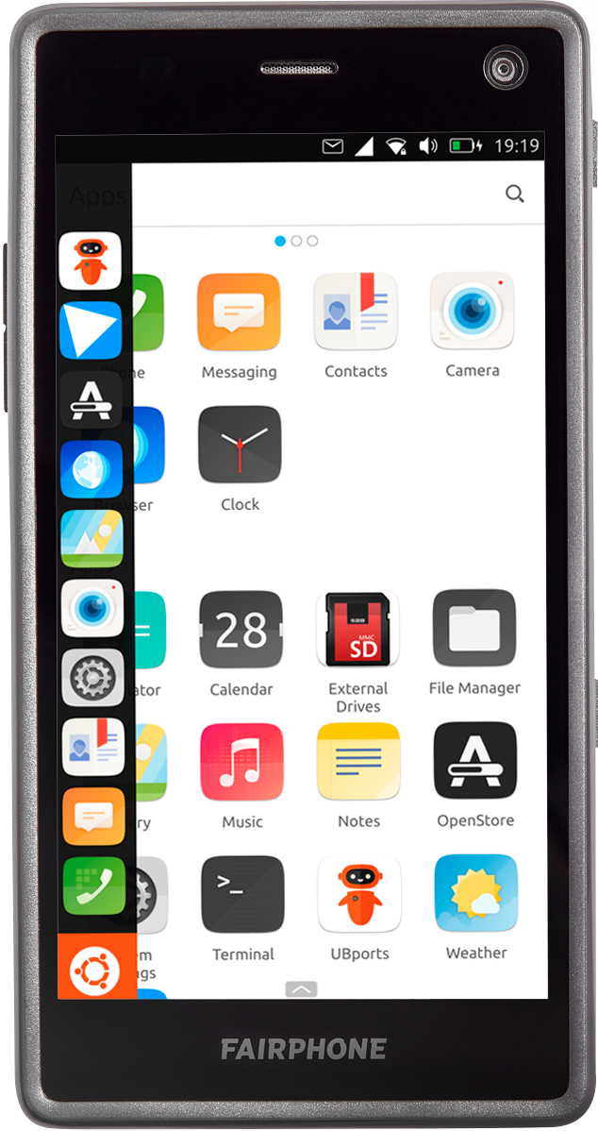
Jenis-Jenis Ubuntu
14. Kubuntu Mobile
adalah varian Ubuntu dengan desktop KDE untuk perangkat seluler (mobile).

Slide 20
Keunggulan Ubuntu
Ubuntu adalah sistem operasi free (bebas) karena penggunanya bebas untuk mempergunakan, mempelajari, mengubah, dan menggandakannya sesuai keinginan pengguna, baik secara gratis maupun berbayar.
Instalasi sistem Ubuntu ke komputer hanya 15 menitan dan sudah termasuk firmware dan drivers.
Pengguna Ubuntu tidak memerlukan antivirus, tidak terkena virus.
Pengguna Ubuntu tidak pernah instal ulang sistem sebab virus.
Pengguna Ubuntu boleh menggandakan & memperjualbelikan Ubuntu berikut software yang dibawanya, tidak dikriminalkan untuk itu, juga tidak dituduh “pembajak” karenanya.

Slide 21
Keunggulan Ubuntu
Ubuntu menyediakan puluhan ribu free software (perangkat lunak bebas) di satu tempat yang disebut repositori yang kesemuanya (1) bisa diperoleh gratis, (2) memenuhi semua kebutuhan perkomputeran manusia, yang (3) bisa diubah sesuai keperluan pengguna dan (4) bisa didistribusikan ulang.
Ubuntu memiliki komunitas pengguna dalam jumlah terbesar di Indonesia, paling mudah ditemukan.
Server mirror repositori Ubuntu paling banyak tersedia di Indonesia di berbagai kota (contohnya: dari Universitas Indonesia (Jakarta) maupun dari PT Datautama (Surabaya)).
Ubuntu bisa dipasang berdampingan (diistilahkan dualboot) dengan sistem operasi lain di komputer yang sama, Ubuntu tidak memblokir sistem operasi lain.
Ubuntu mampu membaca partisi Windows, tetapi Windows tidak mampu membaca partisi Ubuntu.

Slide 22
Version | Code name | Release | End of Life
4.10 | Warty Warthog | October 26, 2004 | April 30, 2006
5.04 | Hoary Hedgehog | April 8, 2005 | October 31, 2006
5.10 | Breezy Badger | October 12, 2005 | April 13, 2007
6.06 | Dapper Drake (Desktop) | June 1, 2006 | July 14, 2009
6.06.2 LTS | Dapper Drake (Server) | January 21, 2008 | June 1, 2011
6.10 | Edgy Eft | October 26, 2006 | April 26, 2008
7.04 | Feisty Fawn | April 19, 2007 | October 19, 2008
7.10 | Gutsy Gibbon | October 18, 2007 | April 18th, 2009
8.04 | Hardy Heron (Desktop) | April 24, 2008 | May 12, 2011
8.04.4 LTS | Hardy Heron (Server) | January 28, 2010 | May 9, 2013
8.10 | Intrepid Ibex | October 30, 2008 | April 30, 2010
9.04 | Jaunty Jackalope | April 23, 2009 | October 23, 2010
9.10 | Karmic Koala | October 29, 2009 | April 30, 2011
10.04 | Lucid Lynx (Desktop) | February 16, 2012 | May 9, 2013
10.04 LTS | Lucid Lynx | April 29, 2010
Versi Ubuntu
End of life

Slide 23
10.04.4 LTS | Lucid Lynx | February 16, 2012 | May 9, 2013 (Desktop)
10.04.4 LTS | Lucid Lynx | February 16, 2012 | April 30, 2015 (Server)
10.10 | Maverick Meerkat | October 10, 2010 | April 10, 2012
11.04 | Natty Narwhal | April 28, 2011 | October 28, 2012
11.10 | Oneiric Ocelot | October 13, 2011 | May 9, 2013
12.04 LTS | Precise Pangolin | April 26, 2012 | April 28, 2017
12.04.5 LTS | Precise Pangolin | August 7, 2014 | April 28, 2017
12.10 | Quantal Quetzal | October 18, 2012 | May 16, 2014
13.04 | Raring Ringtail | April 25, 2013 | January 27, 2014
13.10 | Saucy Salamander | October 17, 2013 | July 17, 2014
14.10 | Utopic Unicorn | October 23, 2014 | July 23, 2015
15.04 | Vivid Vervet | April 23, 2015 | February 4, 2016
15.10 | Wily Werewolf | October 22, 2015 | July 28, 2016
16.10 | Yakkety Yak | October 13, 2016 | July 20, 2017
17.04 | Zesty Zapus | April 13, 2017 | January 13, 2018
17.10 | Artful Aardvark | October 19, 2017 | July 19 2018
18.10 | Cosmic Cuttlefish | October 18, 2018 | July 18, 2019
19.04 | Disco Dingo | April 18, 2019 | January 23, 2020
19.10 | Eoan Ermine | October 17, 2019 | July 17, 2020
Versi Ubuntu
End of life

Slide 24
Versi Ubuntu
Extended Security Maintenance
Future
Version | Start of ESM | # of Years | End of Life
18.04 ESM | Apr-23 | 5 years | Apr-28
16.04 ESM | Apr-21 | 3 years | Apr-24
14.04 ESM | April 25, 2019 | 3 years | Apr-22
12.04 ESM | April 28, 2017 | 2 years | Apr-19
Version | Code name | Release | End of Life
21.04 | Hirsute Hippo | April 22, 2021 | Jan-22
21.10 | II | October 14, 2021 | Jul-22

Slide 25
Versi Ubuntu
Curent
Version | Code name | Release | End of Standard Support | End of Life
14.04 LTS | Trusty Tahr | April 17, 2014 | Apr-19 | Apr-22
16.04 LTS | Xenial Xerus | April 21, 2016 | Apr-21 | Apr-24
18.04 LTS | Bionic Beaver | April 26, 2018 | Apr-23 | Apr-28
20.04 LTS | Focal Fossa | April 23, 2020 | Apr-25 | TBA
20.10 | Groovy Gorilla | October 22, 2020 | Jul-21 | Jul-21

Slide 26
Referensi
Ubuntu.com
Wiki.ubuntu.com

Slide 27
Terima Kasih

